Slide 1

Primer parcial: producción web
Profesor: Fernando Gonzalo Gaitán
Alumno: Javier Perez
Grupo: P
Materia: Producción web
Carrera: Analista de sistemas

Slide 2

Panko computer

Slide 3

Panko computer

Slide 4
Panko computer

Slide 5
Panko computer
Una pagina web de venta de componentes es un tipo de empresa que se dedica a comercializar hardware también puede ofrecer ensambles y mantenimiento de equipos
Una pagina web de venta de componentes es un tipo de empresa que se dedica a comercializar hardware también puede ofrecer ensambles y mantenimiento de equipos

Slide 6




Panko computer
A su ves debe permitir cambiar el catalogo en cualquier lado al administrador, y permitir ver al usuario el valor del producto en la forma que quiera pagar demás de simulando el precio con todos los costos:comisiones,recargos por servicios, etc.

Slide 7

Tecnologías usadas

Slide 8
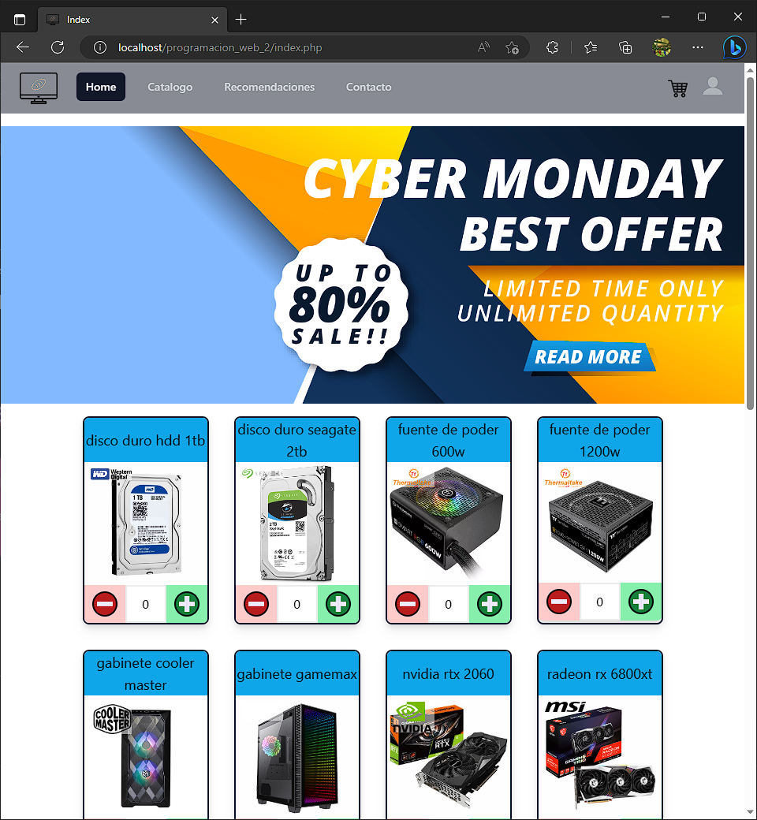
Indice
El índice el la pagina principal tiene un banner con las ofertas activas y debajo algunos productos en descuento

Slide 9
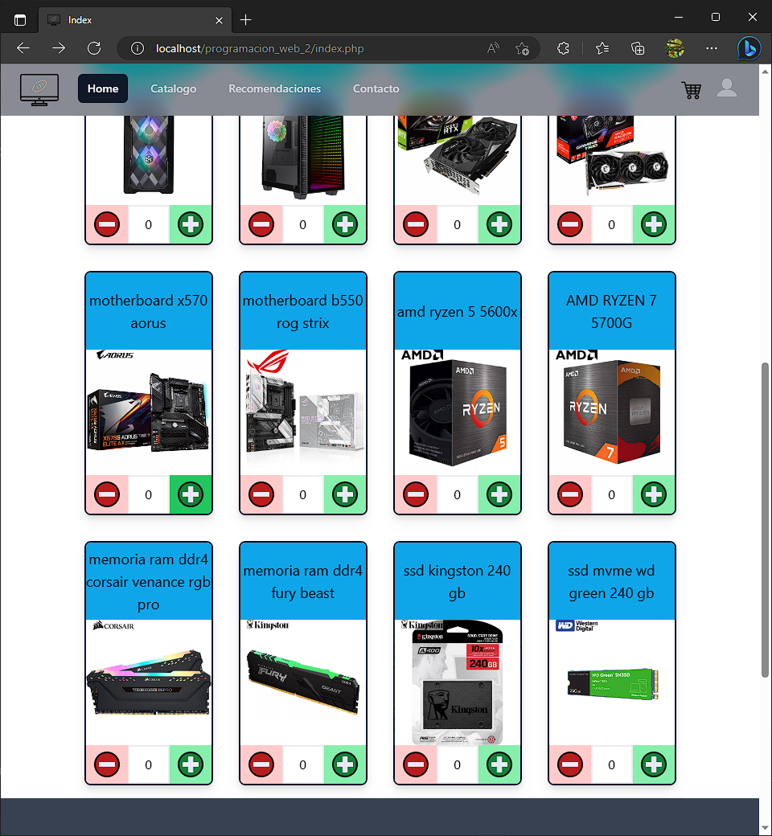
Indice
Se puede sumar o quitar cosas al carrito desde el index además de ver mas información del carrito

Slide 10
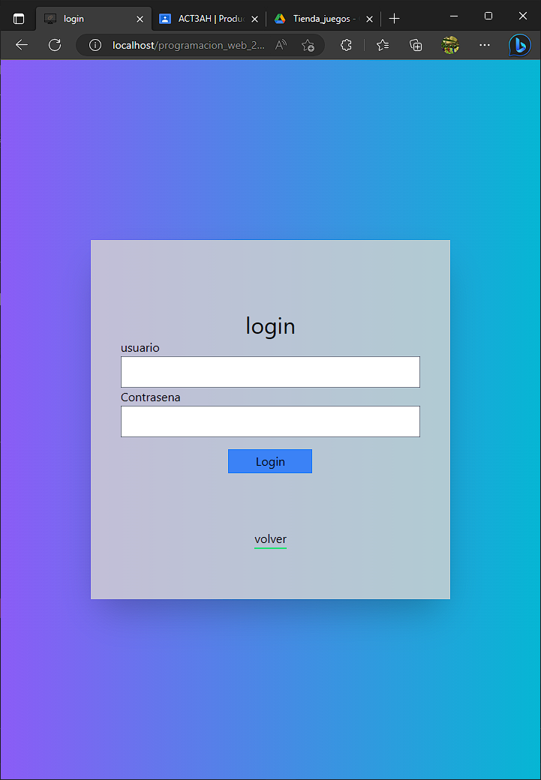
Inicio de sesión
Esta pagina es la pagina principal si un usuario quiere comprar un producto o si un administrador quiere gestionar la pagina

Slide 11
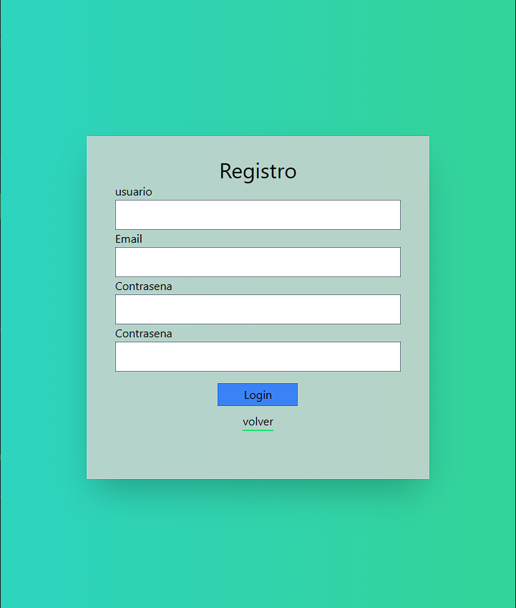

Registro
El registro es la pagina en donde el usuario se registra si no tiene cuenta los administradores se tienen que registrar de también desde el registro de usuario y después se le da el valor de administrador desde la base de datos

Slide 12
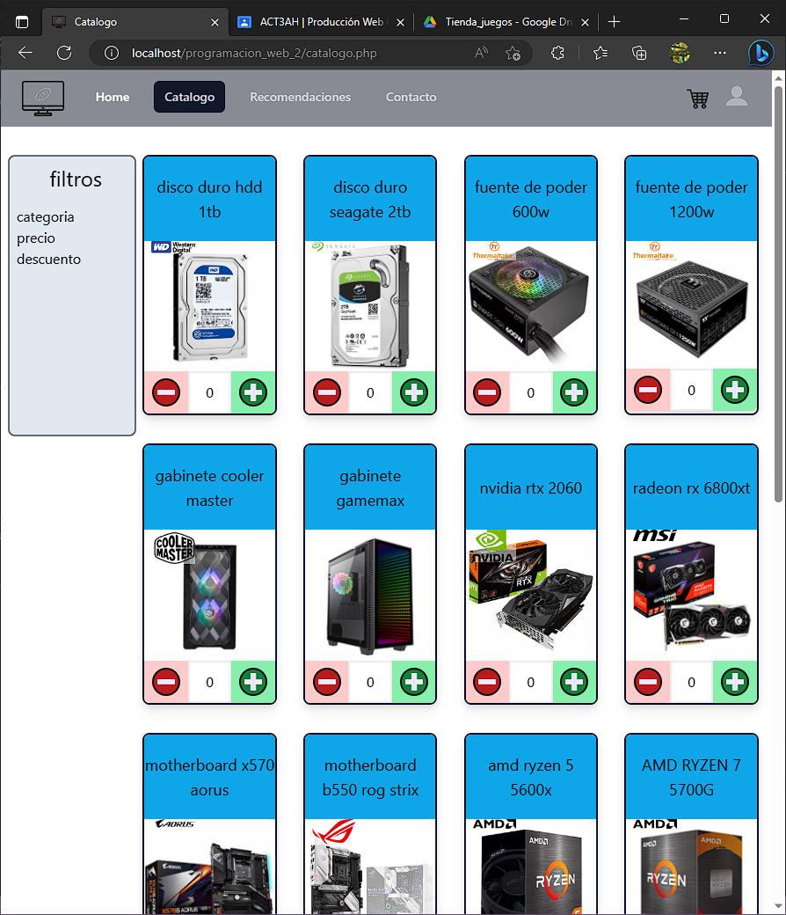
Catalogo
El catalogo es donde se puede ver la lista completa de los productos además de poder filtrar que se busca

Slide 13
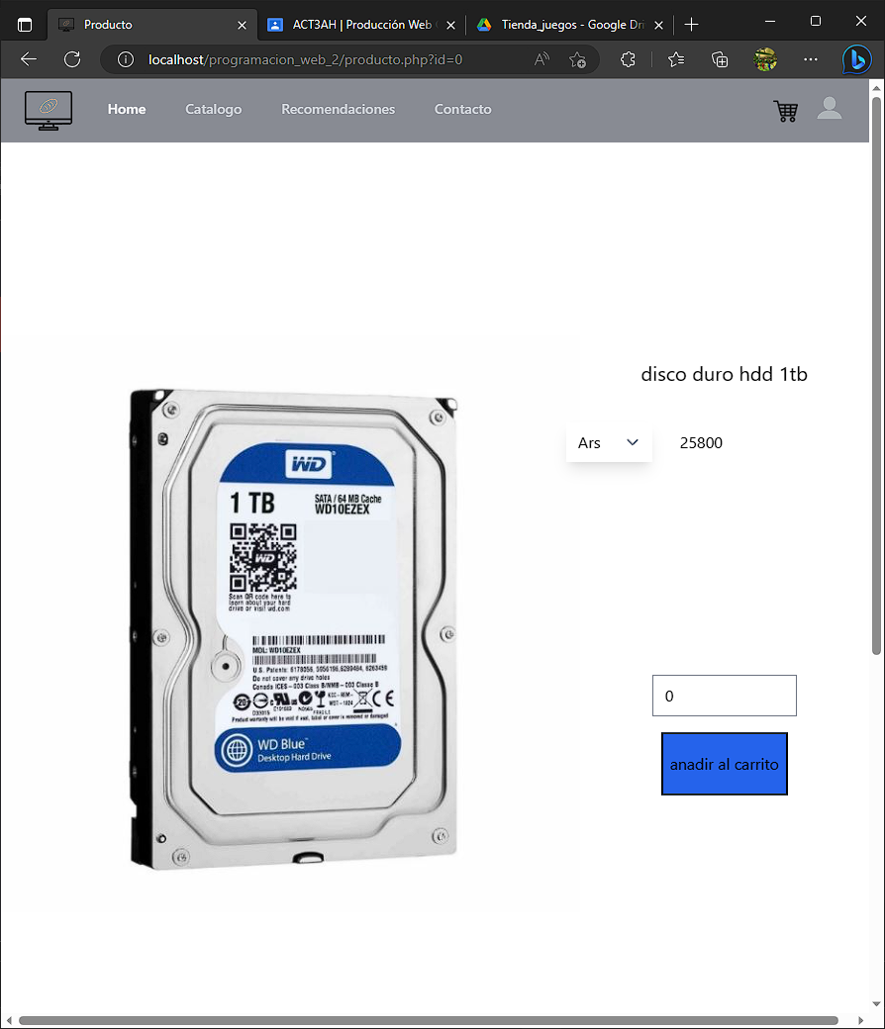
Producto
La pagina del producto tiene la descripción del producto(no disponible hasta el momento) , se puede elegir la moneda de compra y añadir al carrito el producto

Slide 14
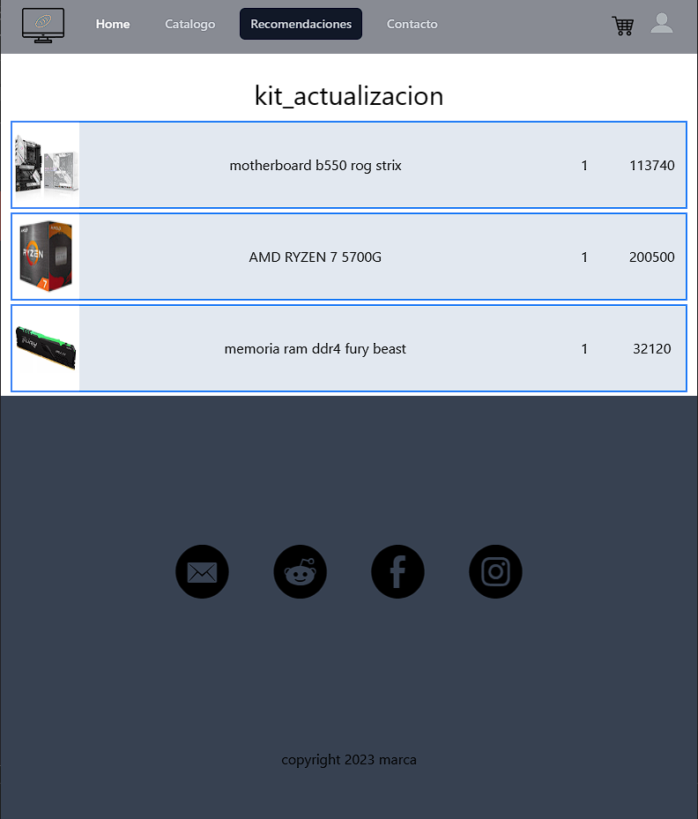
Recomendaciones
La pagina de recomendaciones es una sección en donde se venden kit o ensambles recomendados por los técnicos

Slide 15
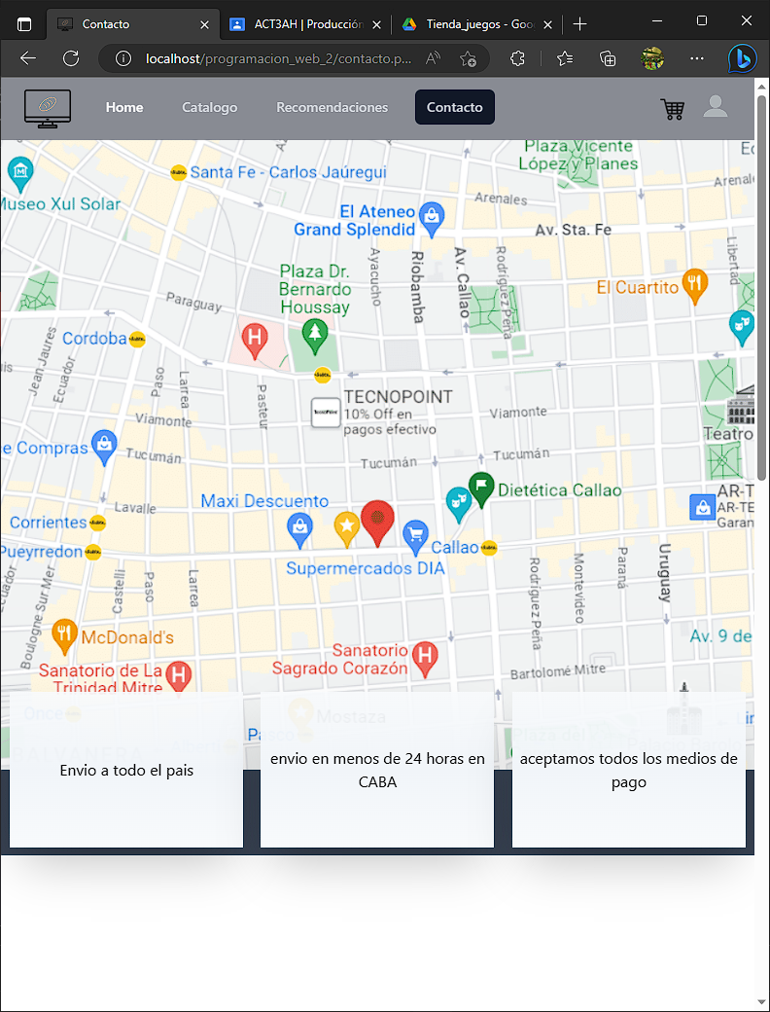
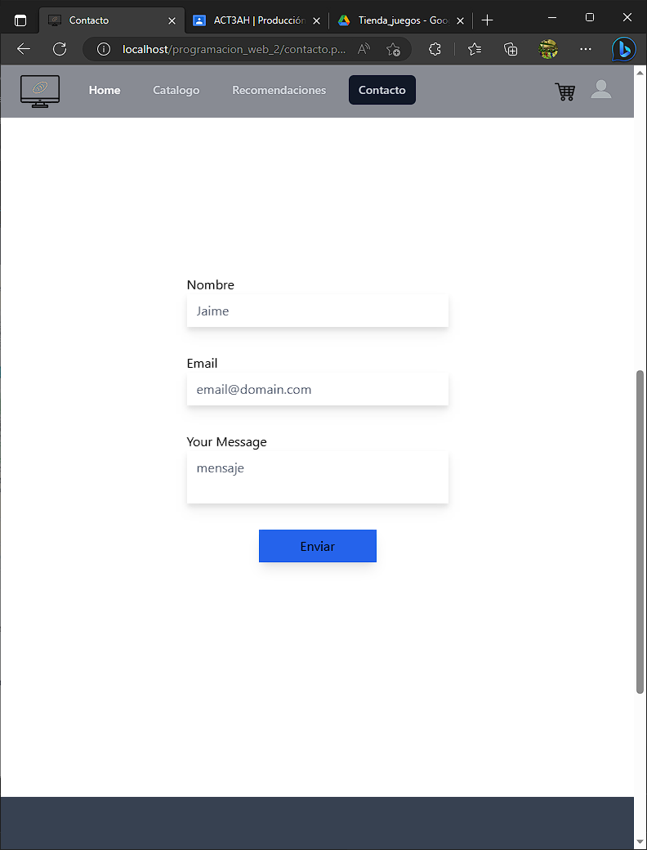
Contacto
La sección de contacto es donde se pueden contactar con el soporte y ver donde esta ubicada la tienda

Slide 16
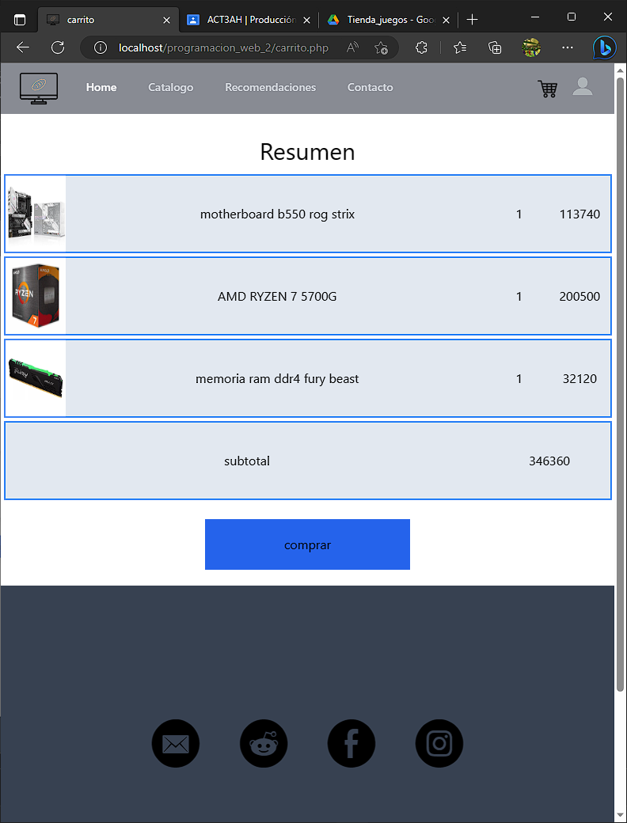
Carrito
El carrito muestra un resumen de la compra los precios se muestran en la moneda seleccionada

Slide 17
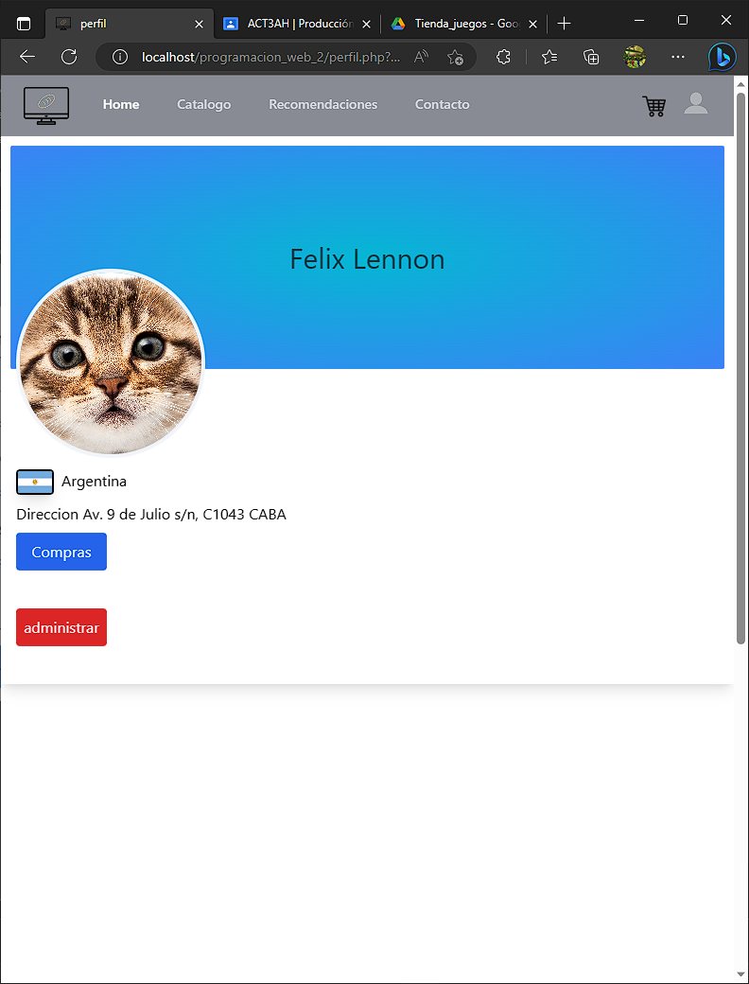
Perfil
Desde el perfil se puede configurar los datos y la lista de compras además los administradores pueden entrar al panel de administración

Slide 18
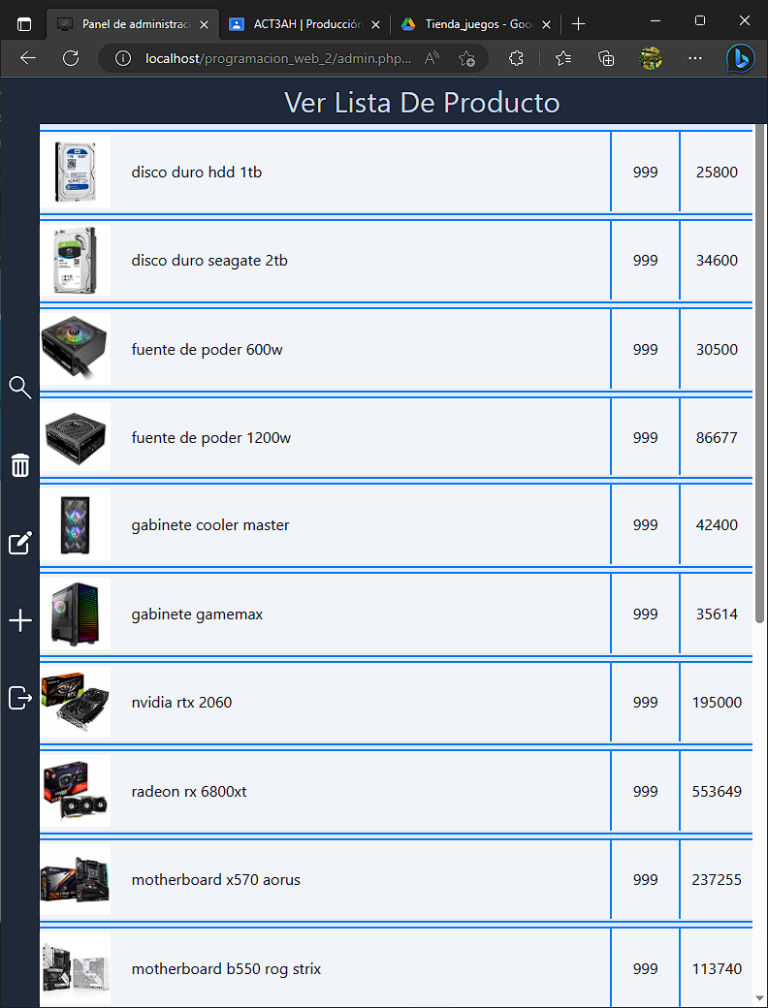
Panel de administracion
La lista de producto es una de las partes del panel de administración es la sección donde se puede ver la lista de productos

Slide 19
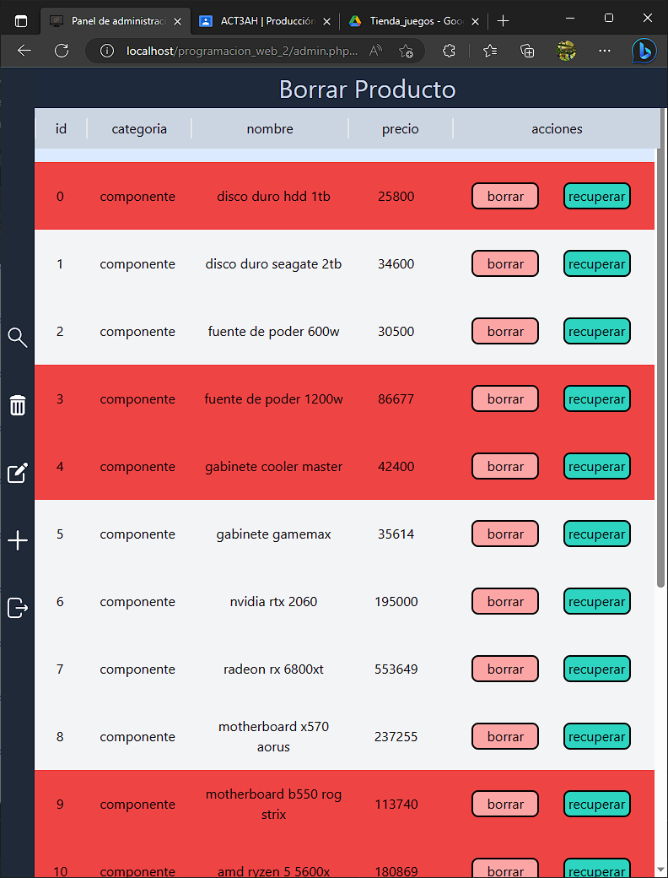
Panel de administracion
borrar producto es una de las partes del panel de administración es la sección donde se puede borrar o recuperar publicaciones borradas

Slide 20
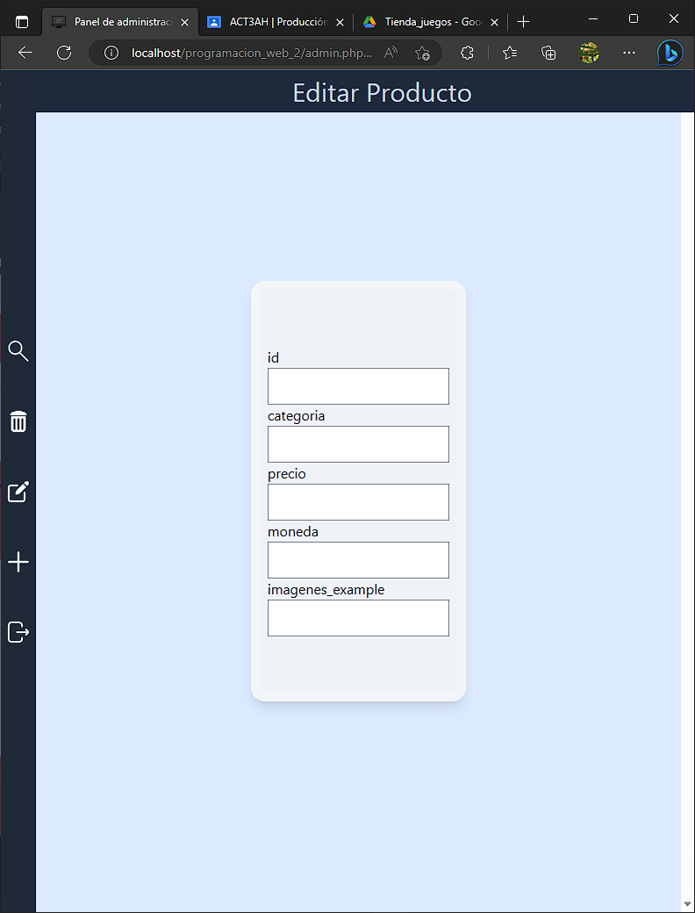
Panel de administracion
Editar producto es una de las partes del panel de administración es la sección se puede editar los productos

Slide 21

Panel de administracion
añadir producto es una de las partes del panel de administración es la sección donde se puede agregar productos

Slide 22
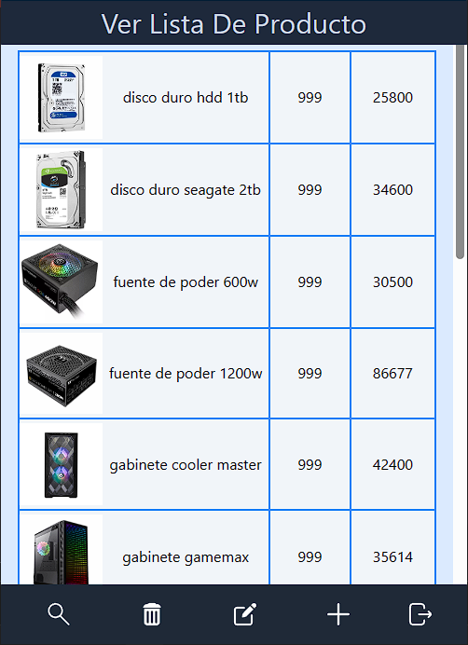
Panel de administracion
Toda la sección del panel de usuario tiene la barra de navegación adaptada a teléfonos

Slide 23
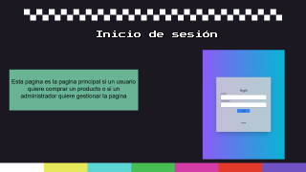
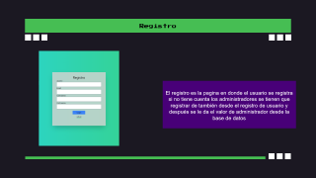
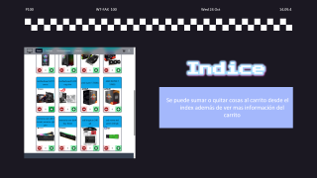
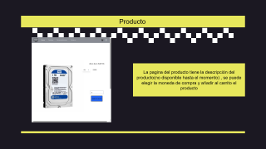
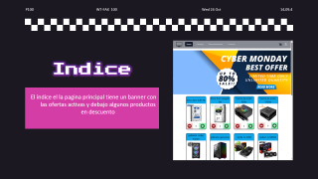
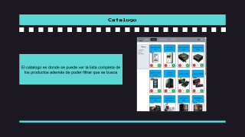
Menu

Slide 24
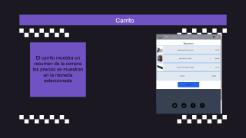
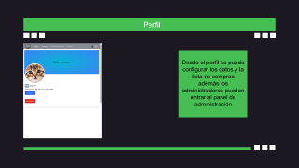
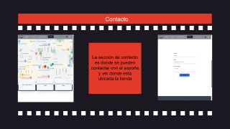
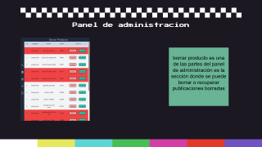
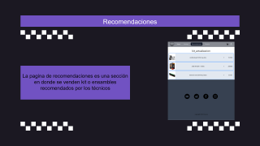
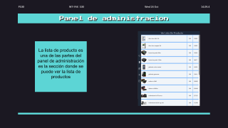
Menu

Slide 25
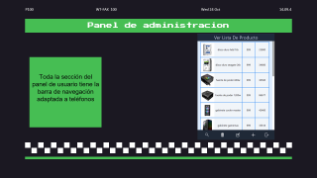
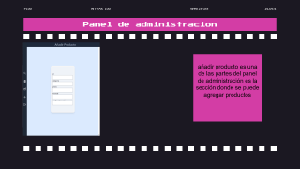
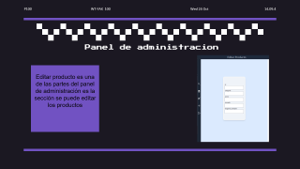
Menu

